Slide 1

Term Project Final Presentation
“TWIT”
Notes:
안녕하세요

Slide 2
Meet the Team
JINWOO JEON
Seungyeop seon
HYUNJAE LEE
BACKEND DEVELOPER
Jeongmin kim
Jane Doe
Jane Doe
Jane Doe
Jane Doe
Team leader
Data Preprocessing,
Collecting chatlogs,
Additional features
Data Preprocessing,
Collecting tags,
Additional features
Query calculation,
Evaluation Function
Presentation,
Evaluation Function
zinuzian@gmail.com
minn951120@naver.com
tjstmdduq94@naver.com
leehj8687@email.com
Notes:
© Copyright Showeet.com – Creative & Free PowerPoint Templates

Slide 3
Contents
Project Overview
Progress & Result
Troubles & Analysis
Q&A

Slide 4
Project overview

Slide 5
Project overview
<Twitch Channel & Video Recommendation>
Chat logs
Recommendation System
Query
A streamer

Slide 6

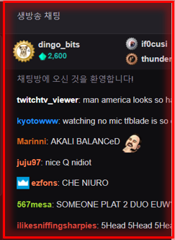

You may like this streamer!
Recommendation System
Chatlog data

Slide 7
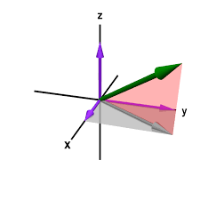
Project overview
How?
Chatlog data1
A chatlog ➔
: A vector in
T-dimensional space
Chatlog data2
Chatlog data3

Slide 8
Project overview
How?
Streamer
A streamer ➔
: A averaged vector of chat log vectors that are belonged to the streamer in T-dimensional space

Slide 9
Development plans
Week | Plan
1st | Collecting chat logs and tags
2nd | Data preprocessing and query calculation
3rd | Developing evaluation function
4th | Additional features

Slide 10
Progress & Result

Slide 11
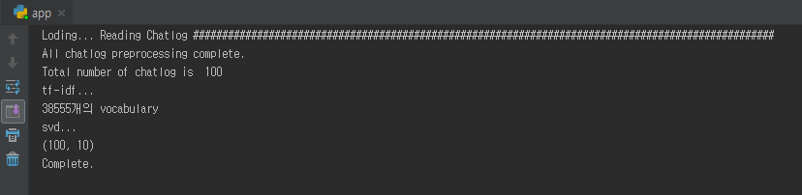

Progress
Create Streamer Vectors
100 chatlog + TF-IDF + SVD(N=10) = (100,10)
Average chatlog vector for each streamers
Save it as a binary file
Notes:
미리 정해놓은 20명의 스트리머들과 각각 5개씩 방송을 정하여 총 100개의 채팅로그를 분석하고
Tfidf 수행 후 svd 로 10차원으로 줄임
이후 각 스트리머마다 자신의 채팅로그들의 벡터값을 평균내서 스트리머 벡터라고 지칭
바이너리 파일로 저장
위에 chatters in streamer 는 해당 스트리머의 방송에서 채팅을 친 사람들을 저장한 것인데 교수님의 피드백에 따라 저 중에서 팔로워가 얼마나 되는지를 알아보려 했지만
팔로워 목록 전부를 얻어오는데 문제가 있어 진행하진 못함.

Slide 12
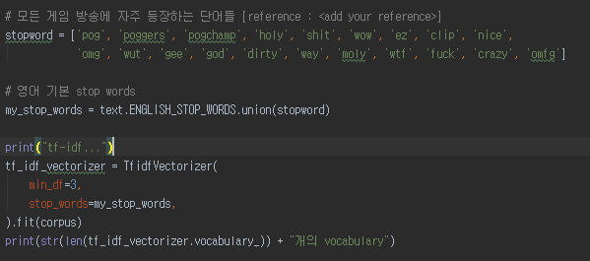
Progress
Remove stopwords
Common expressions in broadcast
+ Basic English stopwords
Notes:
채팅의 전처리 과정에선 게임 장르 및 스트리머의 방송 진행 방식과 상관없이 나오는 감탄사들과 영어 기본 stopword는 제거하고 시작함

Slide 13
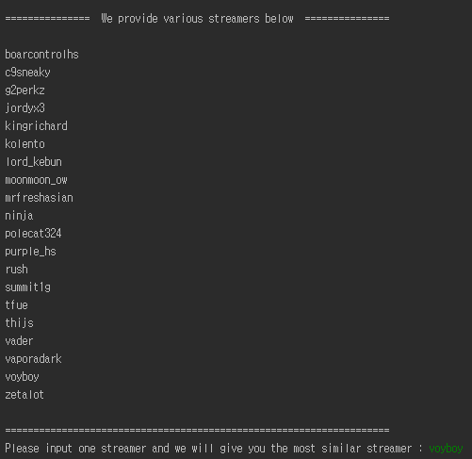
Progress
Similarity
Pick one streamer →
Notes:
미리 정해놓은 20명의 스트리머들과 각각 5개씩 방송을 정하여 총 100개의 채팅로그를 분석하고
Tfidf 수행 후 svd 로 10차원으로 줄임

Slide 14
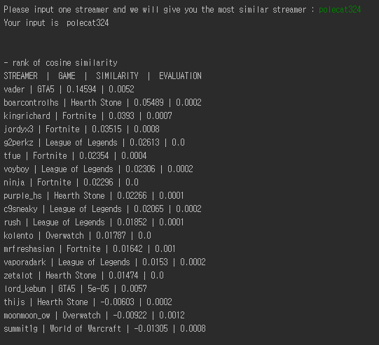
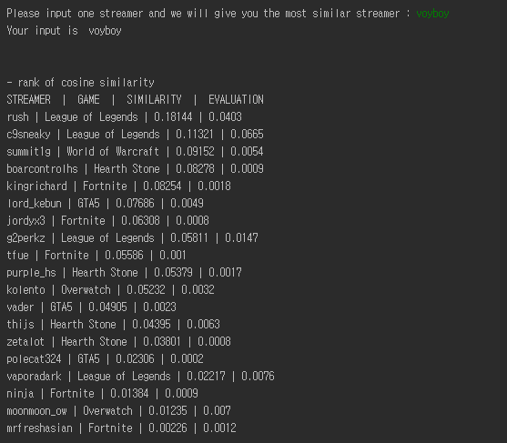
Result – cosine similarity
Streamer on top plays the same game.
GTA5
LOL
GTA5
LOL
LOL
Notes:
미리 정해놓은 20명의 스트리머들과 각각 5개씩 방송을 정하여 총 100개의 채팅로그를 분석하고
Tfidf 수행 후 svd 로 10차원으로 줄임

Slide 15
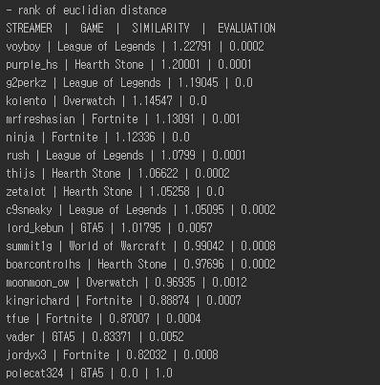
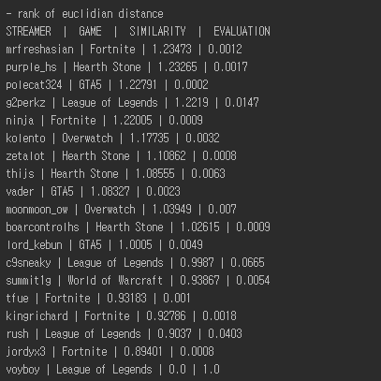
Result – Euclidian Distance
Streamer on top doesn’t play the same game.
GTA5
LOL
LOL
Fortnite

Slide 16
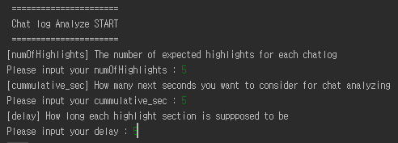
Additional Features
EXTRACT HIGHLIGHT OF THE VIDEO via chatlog
Params:
Number of highlights
Cummulative second
Delay

Slide 17
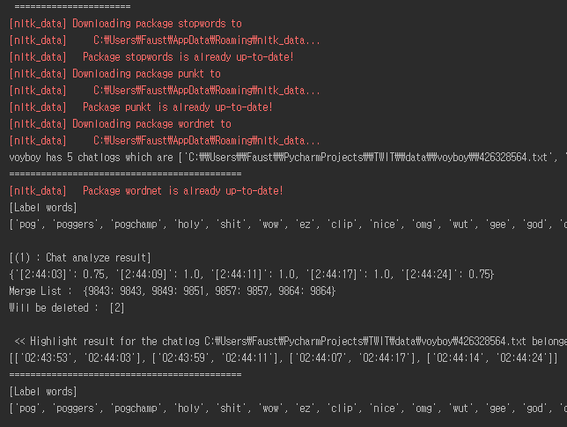
Additional Features
EXTRACT HIGHLIGHT OF THE VIDEO via chatlog
Use common expressions at highlights
(already showed you in previous slide)
+ top 10 TF words → label word
Score each timestamp with
the number of label words appear
cumulatively.
Merge if two or more sections that collide.

Slide 18
Additional Features
[Example]
00:05:03 : 10,
00:05:05 : 10 + a,
00:05:06 : 9 + a + b,
00:05:08 : 7 + a + b + c,
00:05:13 : 4 + a + b + c + d,
…
Each second has a score value
that counted at the specific moment
But, we decided to consider correlations
Dictionary
{ Each time : Score }
[ Each score will be normalized ]
Notes:
하지만, 하이라이트는 보통 몇 초간의 내용이 담기기 때문에, 각 초별로만 점수를 매기면 점수가 높은 부분의 앞뒤 부분을 고려하지 않는 결과가 자주 나타났습니다. 따라서 해당 초 부터 기본값 5초 만큼까지의 스코어를 해당 초의 스코어로 담습니다.

Slide 19
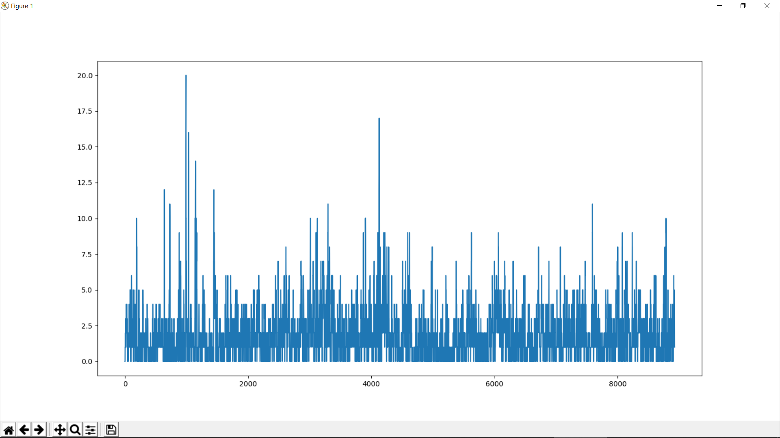
Additional Features
Notes:
매 초마다 다음의 5초간의 스코어링을 cumulative 하게 스코어링 한 결과

Slide 20
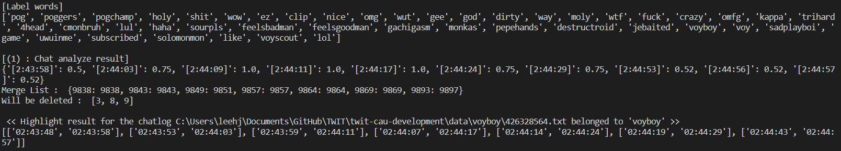
Additional Features
Analyze 5 chatlogs that are belonged to the input streamer
1st chatlog (426328564.txt) belonged to a streamer called ‘voyboy’ has been analyzed and output that results

Slide 21
Troubles & Analysis

Slide 22

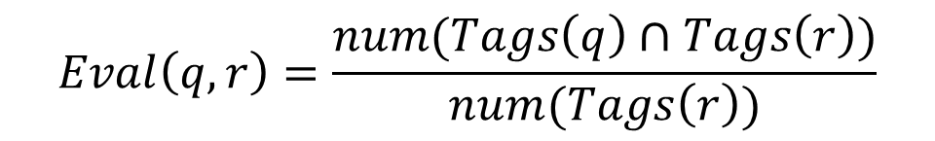
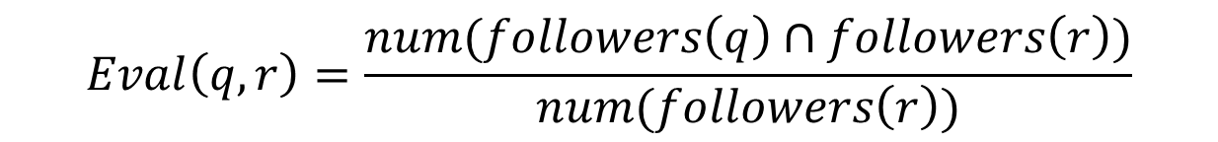
Trouble Shooting
Evaluation
$$Eval\left(q,r\right)=\frac{num(Tags\left(q\right)∩Tags\left(r\right))}{num(Tags\left(r\right))}$$
$$Eval\left(q,r\right)=\frac{num(followers\left(q\right)∩followers\left(r\right))}{num(followers\left(r\right))}$$
Notes:
사람들은 왜 태그를 걸지 않는걸까…
결과물로 나온 스트리머의 팔로워들 중 원래 질의로 넣었던 스트리머도 팔로우 중인 사람의 비율

Slide 23
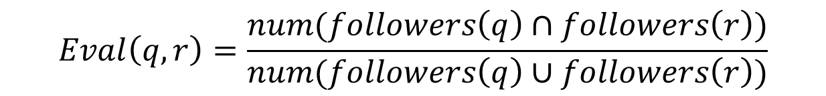
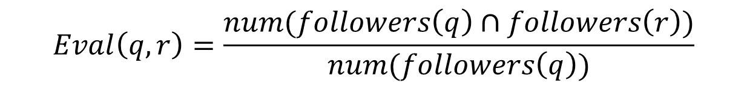
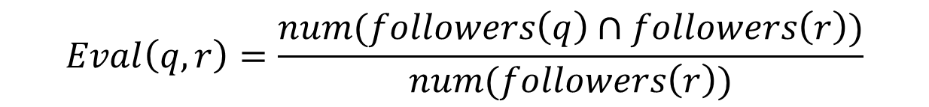
Trouble Shooting
Evaluation
$$Eval\left(q,r\right)=\frac{num(followers\left(q\right)∩followers\left(r\right))}{num(followers\left(r\right))}$$
$$Eval\left(q,r\right)=\frac{num(followers\left(q\right)∩followers\left(r\right))}{num(followers\left(q\right))}$$
$$Eval\left(q,r\right)=\frac{num(followers\left(q\right)∩followers\left(r\right))}{num(followers\left(q\right)∪followers\left(r\right))}$$
Notes:
결과물로 나온 스트리머의 팔로워들 중 원래 질의로 넣었던 스트리머도 팔로우 중인 사람의 비율
질의로 넣은 스트리머의 팔로워들 중 결과로 나온 스트리머도 팔로우 중인 사람의 비율
결과물과 질의 두 스트리머의 팔로워들 중 질의로 넣은 스트리머와 결과로 나온 스트리머 모두 팔로우 중인 사람의 비율
뭐가 좋은걸까요.. 뭐가 맞는 말일까요..

Slide 24
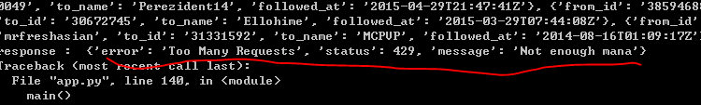
Trouble Shooting
Data Collection
Too Many Requests, Not enough mana
Downloading chatlog * 100 → Wasted time but done.
Follower list * 20 → Only 10000 recent followers
Get id by name * 10000(avg) * 20 → No way to do this.
About 200,000
Notes:
트위치 api를 사용하다보니 이런 에러를 자주 마주하게 되었는데, 우리 프로젝트의 특성 상 api 호출이 잦을 수 밖에 없어 4주 내내 정말 고생했다.

Slide 25
Trouble Shooting
Evaluation itself is not correct
Cannot get whole followers
→ Incorrect evaluation
Notes:
최대한 최근의 팔로워들을 얻어온다고 해도 앞에서 세운 평가함수가 정확한 결과를 보여줄 수 없게 됨.
결론적으로 api 호출로 인해 발생한 문제들 때문에 평가 및 프로젝트 완성에 있어 어려움 존재. 시간이 더 필요했음.

Slide 26
Trouble Shooting
Algorithm
Problem :
10000 * 10000 comparison * 19
10m
Sorting two list
+ comparison in O(min(m,n))
Solution :
3s
Notes:
팔로워 리스트를 10000개만 얻어온다고 해도 저만큼 계산해야 하는데, 저걸 질의로 넣은 스트리머를 제외하고 19번 수행해야함
팔로워 리스트를 정렬하고 값이 작은것부터 차례로 비교하는 알고리즘으로 수정하여 10분이 걸리던 계산을 3초내로 완료

Slide 27
Analysis
Evaluation?
Even though the evaluation value decreases as lower rank,
the recent 10000 followers were not enough to show the taste of the whole followers.
Also, there’s a huge gap in number of followers between streamers,
which leads to abnormal evaluation values.
We had to decide give up using followers as a evaluation method and find new one,
or get whole follower list from the first time.
Notes:
q는 쿼리(질의문)에 있는 스트리머
r은 쿼리에 대한 응답

Slide 28
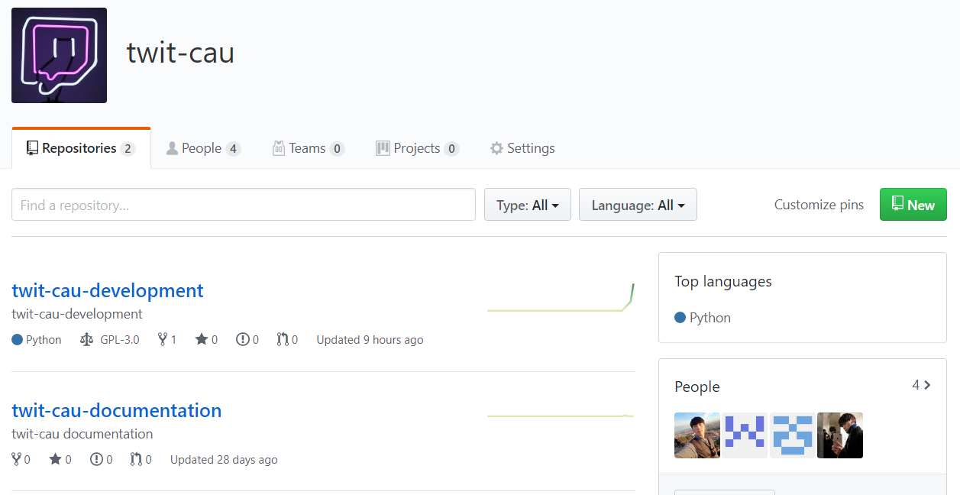
Q&A
Check out our codes if you need!
https://github.com/twit-cau

Slide 29
Thank you!
Merci!

